Slide 1
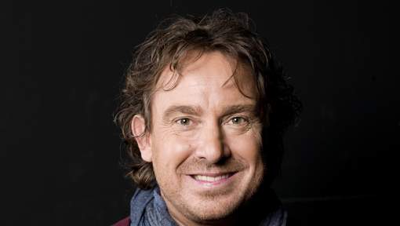

Slide 2
Muziek kan houvast zijn, troost,
ontspanning en ontlading.

Slide 3
Lichter Leven

Slide 4
Wat is je enige troost?
De vraag. Wat suggereert de vraag alleen al?
Het antwoord: telkens opnieuw proeven.

Slide 5
Klopt de vraag?

Slide 6
Klopt de vraag?
Sla je je vrouw nog steeds?
Nee
Ja

Slide 7
Klopt de vraag?
Sla je je vrouw nog steeds?
Nee
Ja
Heb je je vrouw ooit geslagen?

Slide 8
Klopt de vraag?
Wat is je enige troost / houvast?
Is er een enige troost / houvast?
Heb je dat nodig?

Slide 9
Klopt de vraag?
De woordkeus veronderstelt
van alles en stuurt.
Wat is je troost?
Wat is je houvast?
Wat is de zin van het leven?
Wat inspireert je in het leven?

Slide 10
Klopt de vraag?
Welke vraag past bij jou ?
Welke vraag past bij je niet gelovige collega?
Wat is je troost?
Wat is je houvast?
Wat is de zin van het leven?
Wat inspireert je in het leven?

Slide 11
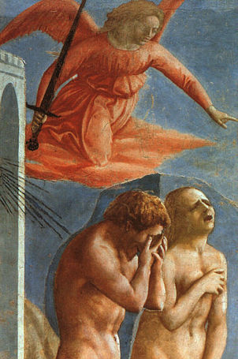
Wat zegt de vraag?
God is rechter
We moeten ons
verantwoorden
Masaccio, 1427

Slide 12
Kernachtige teksten
Deuteronomium 6:4-5
Job 16:25
Prediker 12:13
Marcus 1:14
Romeinen 10:9-10
Filippenen 2:11
Openbaring 14:6vv

Slide 13
Verhalen vertellen
Ruth 2:2-13

Slide 14
Ruth, de Moabitische, zei tegen Noömi: ‘Ik zou graag naar het land willen gaan om aren te lezen bij iemand die me dat toestaat.’ Noömi antwoordde: ‘Doe dat maar, mijn dochter.’ 3 Ze ging dus naar het land om aren te lezen, achter de maaiers aan. Het toeval wilde dat de akker waar ze kwam van Boaz was, het familielid van Elimelech. 4 Na enige tijd kwam Boaz zelf eraan, uit Betlehem. ‘De HEER zij met jullie,’ groette hij de maaiers. ‘De HEER zegene u,’ groetten zij terug

Slide 15
5 Boaz vroeg de voorman van zijn maaiers: ‘Bij wie hoort die jonge vrouw daar?’ 6 De man antwoordde: ‘Dat is de Moabitische vrouw die met Noömi is teruggekeerd. 7 Toen ze hier aankwam zei ze: “Ik zou graag achter de maaiers aan willen gaan om aren te lezen bij de schoven,” en nu is ze hier al de hele dag, vanaf de vroege ochtend – ze heeft maar even gezeten.’

Slide 16
8 Daarop zei Boaz tegen Ruth: ‘Luister goed, mijn dochter. Je moet niet naar een andere akker gaan om aren te lezen; ga hier niet weg maar blijf dicht bij de vrouwen die voor mij werken. 9 Volg ze op de voet en houd je ogen gericht op het veld waar gemaaid wordt. Ik zal mijn mannen zeggen je niet lastig te vallen. Als je dorst hebt, ga dan naar de kruiken en drink van het water dat ze daar scheppen.’ 10 Ze knielde, boog diep voorover en zei: ‘Waaraan heb ik het te danken dat u zo goed voor mij bent, terwijl ik toch maar een vreemdeling ben?

Slide 17
’ 11 En Boaz antwoordde: ‘Meer dan eens is mij verteld over alles wat je voor je schoonmoeder hebt gedaan na de dood van je man: dat je je vader en moeder en je geboorteland hebt verlaten en naar een volk bent gegaan dat je volkomen onbekend was. 12 Moge de HEER je daarvoor rijkelijk belonen – de HEER, de God van Israël, onder wiens vleugels je een toevlucht hebt gezocht.’ 13 ‘Ik dank u, heer,’ zei ze, ‘want u hebt zich mijn lot aangetrokken en mij moed ingesproken, terwijl ik niet eens bij u in dienst ben.’

Slide 18
En allen die geloven
Zijn Abrahams geslacht,
Geboren uit den hoge,
Getogen uit de nacht.
De stad die zij verbeiden
Die staat in wit en goud
Aan ‘t einde van de tijden
Voor iedereen gebouwd.

Slide 19
Toevalligheden…

Slide 20
Toevalligheden…
Met achteraf een patroon.

Slide 21
Toevalligheden…
Met achteraf een patroon.
Alleen achteraf?

Slide 22
Zondag 1
Troost: Christus houdt me vast
Zin : God leidt mijn leven
Inspiratie: De Geest vormt me

Slide 23
Wat is je enige troost?
De vraag. Wat suggereert de vraag alleen al?
Het antwoord: telkens opnieuw proeven.

